Slide 1
Gynaecologie
D17CD

Slide 2
leerdoelen
Beschrijven hoe een:
Vaginaal onderzoek wordt verricht;
Vaginaal speculum onderzoek wordt verricht;
Uitstrijkje wordt verricht;
Colposcopie wordt uitgevoerd;
Spiraaltje wordt ingebracht;
Curettage wordt verricht.

Slide 3
Protocollen
Klaarleggen benodigdheden voor:
Een vaginaal speculum onderzoek;
Een vaginaal toucher (VT);
Een portio-cervixuitstrijkje;
Het inbrengen van een spiraal (IUD).

Slide 4
Gynaecologisch onderzoek
Indicaties:
Klachten m.b.t. afscheiding (fluor);
Vaginale jeuk;
Pijn in de onderbuik;
Menstruatieklachten, abnormaal bloedverlies, postmenopauzaal bloedverlies;
Plaatsen van een spiraaltje;
N.a.v. uitslag uitstrijkje/bvo/kweekafname
Zwangerschapswens of met MI

Slide 5
Gynaecologisch onderzoek
Bestaat uit:
Uitwendige inspectie van de huid rond de schede, vorm en ontwikkeling schaamlippen, clitoris, kleur, beharing, zwelling, afwijkingen;
Inwendig onderzoek:
> Speculumonderzoek: schede en baarmoedermond inspecteren
> Bimanueel onderzoek: onderzoek van de inwendige geslachtsdelen (baarmoeder, eileiders- en stokken), andere hand de buik onderzoeken.

Slide 6
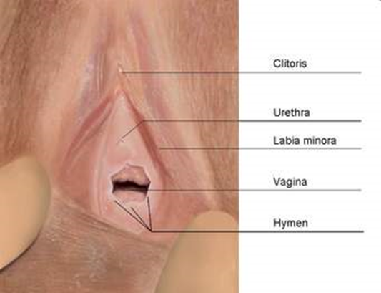
Uitwendige inspectie
Ontstekingsverschijnselen en/of zwellingen
Toestand van de hymen (maagdenvlies)

Slide 7
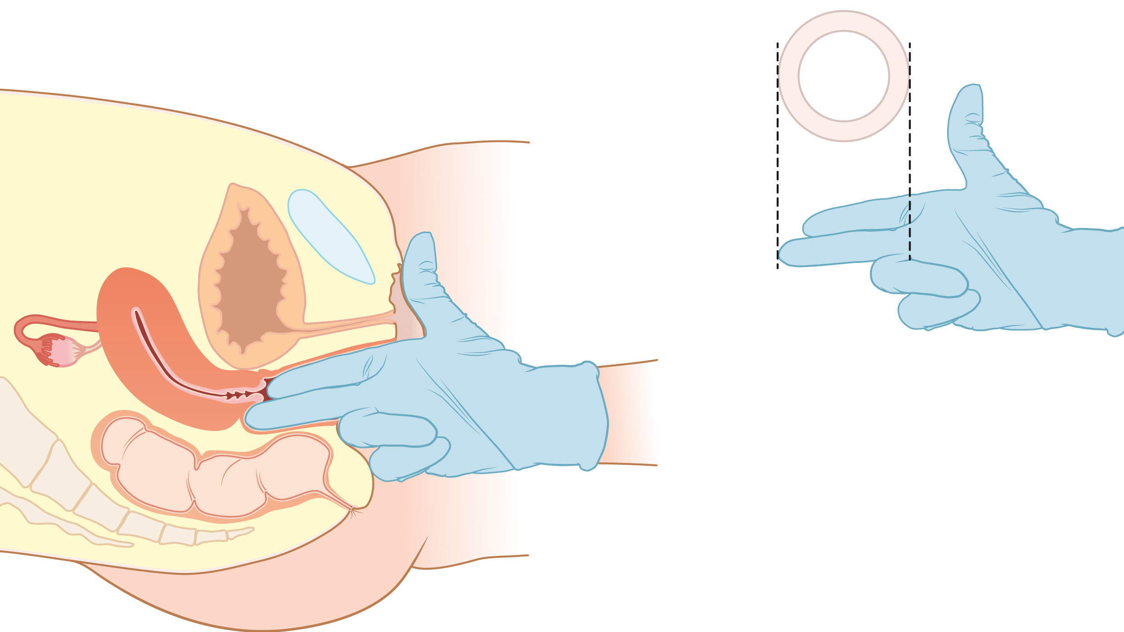
Vaginaal toucher (VT)
Het is het inwendig palperen van vrouwelijke geslachtsorganen. De vagina, baarmoedermond ‘aftasten’, terwijl andere hand boven het schaambeen de buikwand palpeert. Zo kunnen de eileiders en eierstokken gevoeld worden.
Belangrijk:
Eerst urineren;
Steriel werken als er sprake is van bloedverlies.
Benodigdheden:
Steriele handschoenen;
Hibitane (glijmiddel) of water;
Zonodig desinfectans.

Slide 8
Speculumonderzoek
Bestaat uit het inbrengen van een speculum, waarmee de arts de baarmoedermond zichtbaar maakt.
De vaginawanden en de baarmoedermond (portio) worden geïnspecteerd op bijvoorbeeld erosie, afscheiding, verdikking.
Bij jonge meisjes, of vrouwen die nog maagd zijn, bijvoorbeeld na verwonding of aanranding, met neusspeculum.
Bij verwonding (bloedverlies) speculum opnieuw steriel inbrengen.

Slide 9
Waar let je op?
Belangrijk is de juiste maat speculum: liefst zo smal mogelijk;
Bij slappe vaginawanden een groter speculum gebruiken;
Speculum op lichaamstemperatuur brengen;
Niet verticaal inbrengen (gevoelige urethra/clitoris);
Licht persen;
Speculum moet wel steriel zijn (in de autoclaaf wordt HPV gedood)

Slide 10
Speculumonderzoek
Waar let je op tijdens onderzoek?
Roodheid van de portio (baarmoedermond);
Contactbloeding;
Kleine witte cysten;
Ostium externum (overgang van baarmoeder naar vagina);
Fluor vagina (hoeveelheid, kleur, consistentie)
Vaginawanden (roodheid, atrofie)

Slide 11
Uitstrijkje
Er zijn verschillende soorten uitstrijkjes, namelijk:
Vaginaal uitstrijkje: secreet uit vagina onderzoeken op micro-organismen (bacteriën, schimmels, etc.)
Portio-uitstrijkje/biopten afnemen en opsturen voor cytologisch onderzoek op micro-organismen, ontstekingscellen, kankercellen (pathologisch lab)

Slide 12
Uitstrijkje
Geen uitstrijkje maken bij vaginaal bloedverlies;
Haal overtollige fluor op de baarmoedermond weg, met een wattenstokje;
Uitstrijkmateriaal dient zowel ecto- als endocervicale cellen te bevatten (overgangszone = voorkeurslocatie (pre)maligne cellen);
Stop het materiaal direct in het PA-potje.
Notes:
Ectocervicaal = op het buitenste deel van de baarmoederhals
Endocervicaal = de binnenkant van de baarmoederhals

Slide 13
BVO (Bevolkingsonderzoek)
Bevolkingsonderzoek (BVO) heb je voor verschillende onderzoeken. In dit geval gaat het om het bevolkingsonderzoek t.b.v. het uitsluiten van baarmoederhalskanker.
Er wordt hierbij gekeken naar veranderingen van epitheelcellen op de overgang van portio (baarmoedermond) naar cervixkanaal.
Belangrijk te weten:
Patiënt mag niet menstrueren tijdens onderzoek;
Patiënt mag niet zwanger zijn, tussenpoos na bevalling is een half jaar;
Indien recent bevallen en geeft borstvoeding (tot 3 maanden geleden) moet dit op het formulier aangegeven worden;
Let op: uterusextirpatie (UE);
Urineren;
Niet desinfecteren;
Twee soorten cellen (ecto- en endocervicale cellen);
Direct na afname materiaal afstrijken;
Noteren patiëntgegevens op materiaal en formulier;
Na twee weken is de uitslag bekend.

Slide 14
Weetjes m.b.t. bvo
Uitstrijkje wordt eerst getest op HPV (Humaan Pappiloma Virus); indien dit is aangetoond, wordt hetzelfde uitstrijkje getest op afwijkende cellen;
Uitslag: geen HPV aangetoond geeft meer zekerheid dat er binnen 10-15 jaar geen baarmoederhalskanker ontstaat;
Wel HPV maar geen afwijkende cellen: controle huisarts na 6 maanden;
Wel HPV en afwijkende cellen → doorverwijzing gynaecoloog

Slide 15
Beoordeling uitstrijkje
Er zijn twee testen:
PAP (klasse 0 t/m klasse 5)
KOPAC – B (9 klassen te onderscheiden)
KOPAC kun je specifiekere informatie krijgen. Elke letter (K, O, P, A en C) krijgt een code van 1 t/m 9. Ieder cijfer correspondeert met een uitslag in de betreffende categorie. De klassen variëren in:
Afwijkende epitheelcellen;
Metaplasie;
Diverse graderingen van metaplasie;
Carcinoma in situ;
Micro-invasief carcinoom;
Invasief carcinoom.
Kompositie
Ontstekingscellen
Plaveiselepitheel
Andere afwijkingen
Cilinderepitheel
Beoordeelbaarheid:
B1: goed beoordeelbaar
B2: voldoende beoordeelbaar
B3: onvoldoende beoordeelbaar

Slide 16
KOPAC
KOPAC uitslag | PAP-uitslag | Vervolgadvies
KOPAC B3 | PAP 0 | Herhaling na 6 weken
KOPAC P1/A1-2/C1 | PAP 1 | Oproep over 5 jaar
KOPAC P2-3/A4-C3 | PAP 2 | Herhaling na 6 maanden
KOPAC P4/C4-5 | PAP 3A | Herhaling na 6 maanden
KOPAC P5/A4-5 | PAP 3A | Verwijzing gynaecoloog
KOPAC P6/A5/C6 | PAP 3B | Verwijzing gynaecoloog
KOPAC P7/A6/C7 | PAP 4 | Verwijzing gynaecoloog
KOPAC P8-9/A7-8/9 | PAP 5 | Verwijzing gynaecoloog

Slide 17
Beoordelingsmethode uitstrijkje PAP
Cellen, verkregen met behulp van een spatel of met een cervix-brush, van de uitstrijk van de overgangszone op de cervix (portio) worden in het pathologisch-anatomisch laboratorium gekleurd en met behulp van de Papanicolaou classificatie (PAP-klasse) beoordeeld.
De PAP-klasse wordt naast de KOPAC-codering gebruikt, een meer specifieke codering die naast de bovengenoemde wordt gehanteerd om specifiekere informatie te krijgen.
Daarnaast ook getest op aanwezigheid van HPV;
De PAP-klasse wordt aangeduid met klasse 0 t/m 5.

Slide 18
PAP-uitslagen
PAP 0: de uitstrijk is door bijvoorbeeld ontsteking of bijmenging met bloed niet te beoordelen. Het uitstrijkje moet na 6 weken herhaald worden.
PAP 1: laat een normaal celbeeld zien, er worden geen afwijkingen geconstateerd. Indien in het kader van bevolkingsonderzoek afgenomen, dan wordt het uitstrijkje (tenzij klachten) 5 jaar later weer herhaald.
PAP 2: zijn er kleine celafwijkingen te zien. Na 6 maanden dient de uitstrijk herhaald te worden. Indien dezelfde celafwijkingen worden gezien, dient de patiënt te worden doorverwezen naar een gynaecoloog voor een colposcopie.
PAP 3a: spreekt met van een geringe of matige dysplasie. Bij een matige dysplasie dient de patiënt meteen naar de gynaecoloog doorverwezen te worden voor colposcopie.
PAP 3b: ernstige dysplasie. Er dient verwezen te worden voor een colposcopie.
PAP 4: mogelijk sprake van een carcinoma in situ → ook doorverwijzing colposcopie.
PAP 5: indien er kankercellen in het uitstrijkje worden aangetrokken, kunnen dit kankercellen zijn die primair afkomstig zijn van een tumor in de cervix, uterus of eileider.

Slide 19
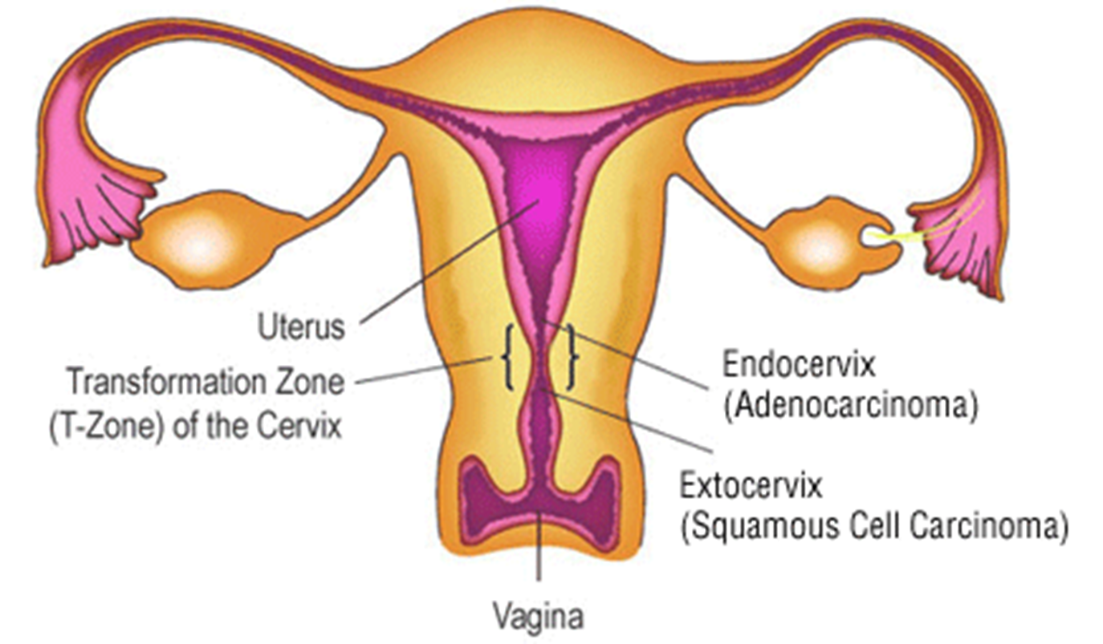
Soorten carcinomen
Plaveiselcelcarcinoom: enigszins vergelijkbaar met huidkanker, omdat het begint op het oppervlak van de extocervix. Dit is het deel van de baarmoederhals dat dichter bij de opening van het vaginale kanaal ligt.
Adenocarcinoom: begint verderop in de baarmoeder, in de slijmproducerende kliercellen van de endocervix.

Slide 20
Klachten baarmoederhalskanker
Bloedingen tussen menstruaties;
Bloedingen na geslachtsgemeenschap, na een vaginale douche of na een bekkenonderzoek;
Bekkenpijn die geen verband houdt met uw menstruatiecyclus;
Hevige of ongebruikelijke afscheiding die waterig en dik kan zijn en onfris kan ruiken;
Verhoogde plasfrequentie;
Pijn tijdens het plassen.

Slide 21
Wie krijgen baarmoederhalskanker?
De meeste gevallen van baarmoederhalskanker worden vastgesteld bij vrouwen tussen de 35 en 55 jaar oud. Ook jongere vrouwen die seksueel actief zijn en oudere vrouwen lopen risico;
De meeste gevallen van gevorderde baarmoederhalskanker worden vastgesteld bij vrouwen die niet routinematig uitstrijkjes hebben laten maken.

Slide 22
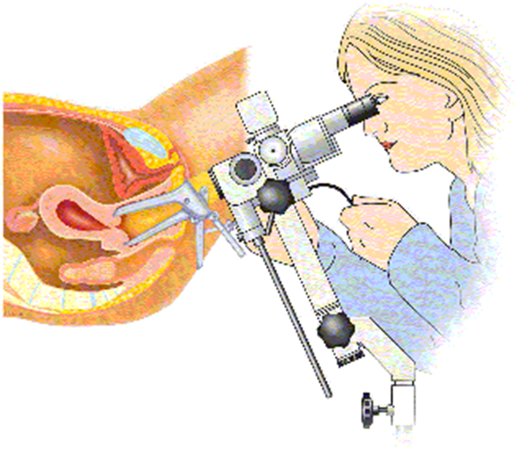
Colposcopie
Onderzoeksmethode waarbij met de microscoop (colposcoop) naar de baarmoedermond en de schede gekeken wordt. Door azijnzuur aan te brengen zijn afwijkingen beter zichtbaar. Biopsie is mogelijk.
https://www.youtube.com/watch?v=6JoFNgEBotw

Slide 23
lisexcisie
Dit is een poliklinische behandeling van afwijkingen aan de baarmoedermond. Hierbij wordt een oppervlakkig stukje weefsel van de baarmoederhals weggenomen.
Er wordt een speculum ingebracht
Met een injectie wordt de baarmoedermond plaatselijk verdoofd
De gynaecoloog neemt met een dunne metalen lis, die elektrisch verhit wordt, het weefsel weg. Daarna wordt het wondoppervlak met een lisje dichtgeschroeid.
Van het onderzoek zelf voelt de patiënt niks.

Slide 24
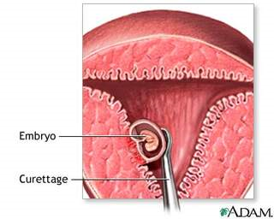
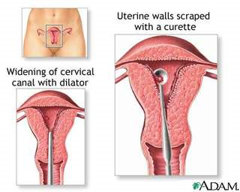
curretage
Dit is het verwijderen van het endometrium (vleesboom) met behulp van een curette, bijvoorbeeld na een abortus, een bloeding na bevalling of voor het verkrijgen van diagnostisch materiaal.

Slide 25
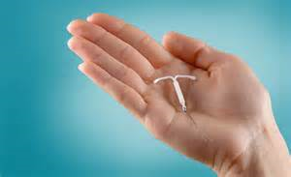
Spiraaltje (IUD) inbrengen
IUD: Intra Uterine Device. 2 soorten:
Koperspiraal: wel menstruatie, ook als MAP gebruikt (voorkomt innesteling van bevruchte eicel.
Mirena (hormoon)spiraal: vergelijkbaar met progesteron, baarmoederslijmvlies wordt taaier en geen innesteling. Wordt gebruikt bij menstruatieklachten en moeite met stoppen met roken.
Belangrijk te weten:
Kan 5 – 10 jaar blijven zitten
3e dag van de menstruatie inbrengen en tevens verwijderen
Eerst soa en zwangerschap check-up/uitsluiten
Van tevoren pijnstillers innemen
Bij langdurig buikpijn, hevige nabloeding, zwangerschap, etc. → spreekuur!

Slide 27
Verschil koper en hormoon
Koperspiraaltje | Hormoonspiraaltje
Maakt baarmoederslijmvlies ongeschikt voor de innesteling van een bevruchte eicel | Geeft een zeer kleine hoeveelheid hormoon (progestageen) af. Er komt veel minder progestageen in het bloed dan bij andere hormonale anticonceptiemiddelen (10 tot 30 x minder).
Maakt de zaadcellen die de baarmoeder binnenkomen onvruchtbaar | Maakt het slijm van de baarmoedermond minder doorgankelijk voor zaadcellen
Is betrouwbaar: van de 1000 vrouwen die het koperspiraaltje gebruiken, raken er per jaar maximaal 10 toch zwanger | Is heel betrouwbaar: van de 1000 vrouwen die het hormoonspiraaltje gebruiken, raken er per jaar 1 of 2 toch zwanger
Is direct werkzaam vanaf het moment van plaatsing | Is direct werkzaam als u het tijdens de menstruatie laat inbrengen
Blijft 5-10 jaar werkzaam (afhankelijk van het type koperspiraaltje | Blijft 5 jaar werkzaam

